Slide 1
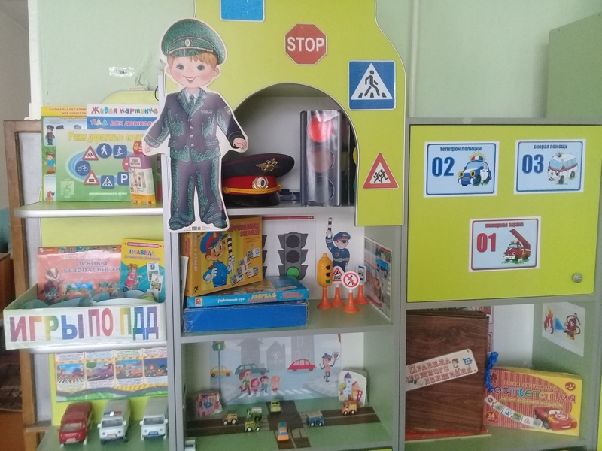
Уголок ПДД в старшей группе «Лесовички» МБДОУ №1 «Красная шапочка»
Воспитатели старшей речевой группы:
Емельская Н.Ю.
Долматова О.И.

Slide 2
Хотим представить всем на обозрение наш уголок по правилам дорожного движения!

Slide 3
Движеньем полон город:
Бегут машины в ряд,
Цветные светофоры
И день, и ночь горят.
Шагая осторожно,
За улицей следи
И только там,
где можно,
Ее переходи!

Slide 4
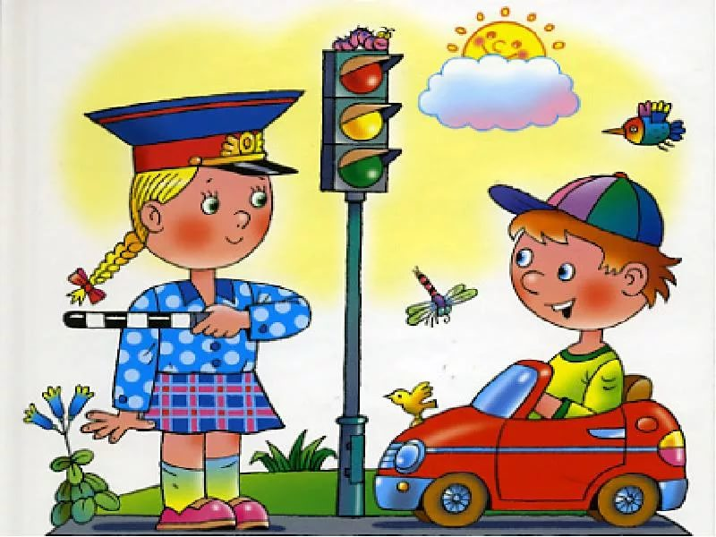
Цель:
Формирование навыков безопасного поведения на дорогах у детей дошкольного возраста через ознакомление с правилами дорожного движения.
Задачи:
Формировать у детей дошкольного возраста необходимые знания, умения и навыки для обеспечения безопасного поведения на улице и дорогах;
Развитие у детей познавательных процессов, необходимых им для правильной безопасной ориентации на улице.
Воспитание дисциплинированности и сознательного выполнения правил дорожного движения, культуры поведения в дорожно-транспортном процессе.

Slide 5
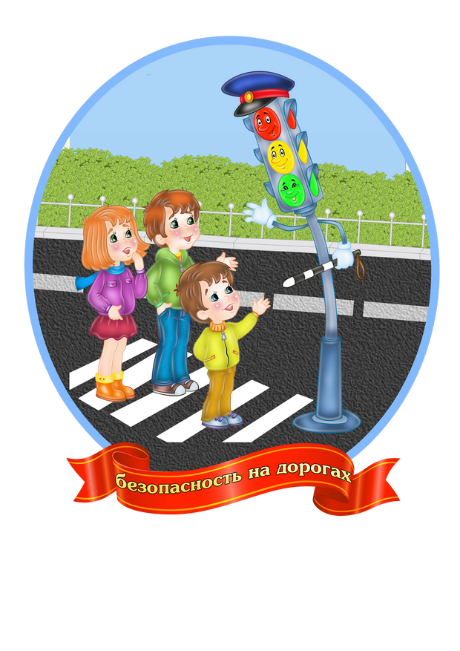
Дети – самая уязвимая категория участников дорожного движения.
Знакомство дошкольников с правилами дорожного движения и воспитание безопасного поведения у детей – одна из важнейших задач дошкольного учреждения.
Для реализации этой задачи в нашей группе создан уголок по обучению детей правилам дорожного движения.
Уголок яркий, красочный, доступен детям и вызывает у них интерес к самостоятельной деятельности по изучению правил дорожного движения.

Slide 6
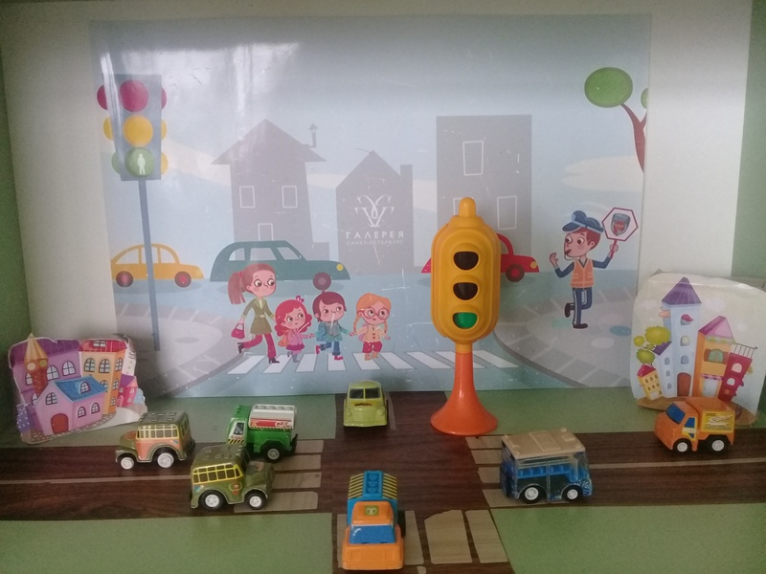
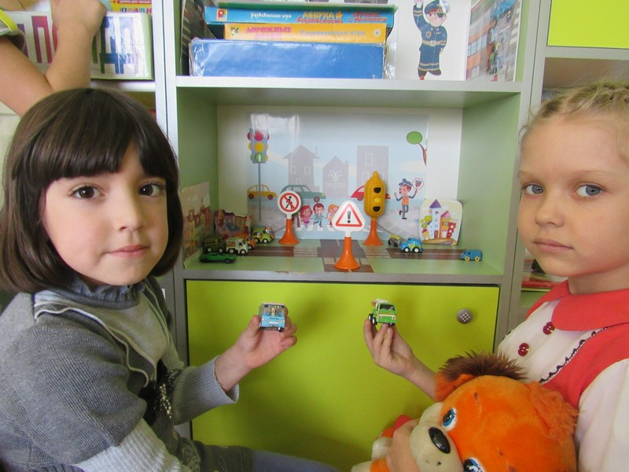
Уголок дорожного движения содержит:
– макет перекрёстка, с помощью которого ребята отрабатывают навыки безопасного перехода проезжей части на перекрёстке. Этот макет со съёмными предметами, что позволяет детям самим моделировать улицу, имеются мелкие знаки на подставках, для работы с макетом.

Slide 7
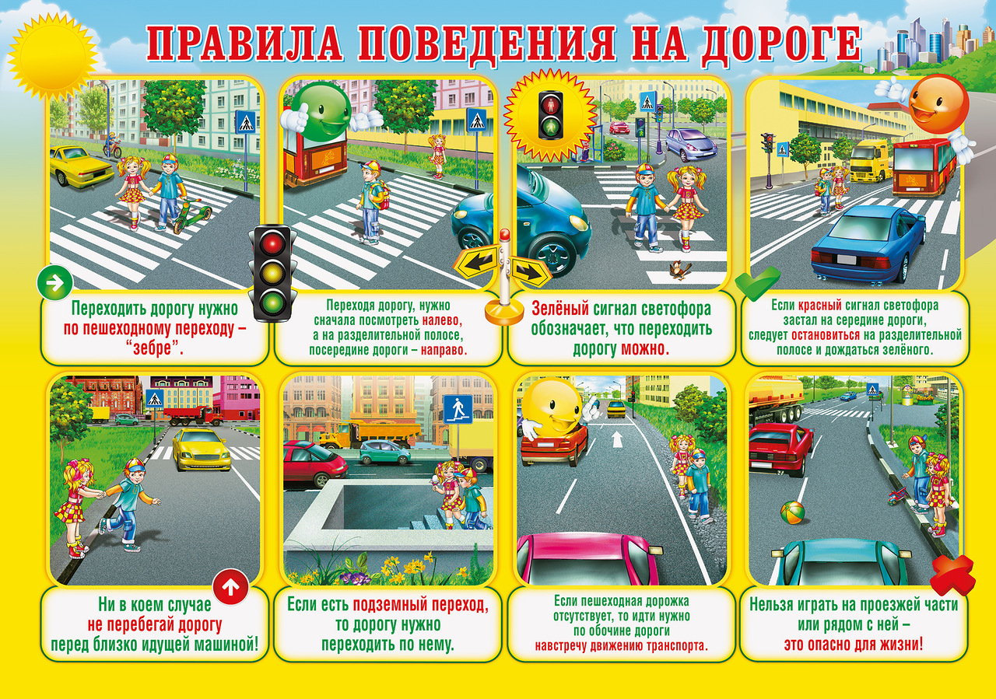
Для обучения детей правилам дорожного движения в уголке имеется комплект плакатов по правилам дорожного движения.

Slide 8
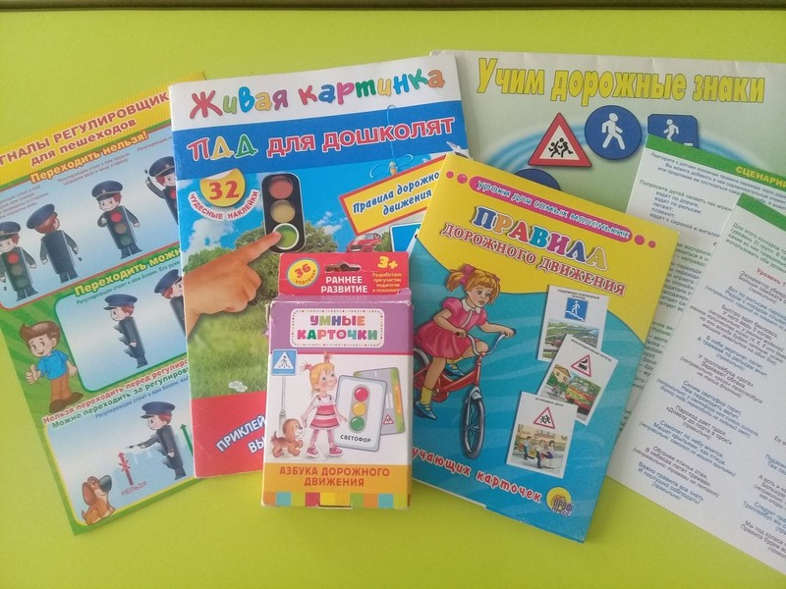
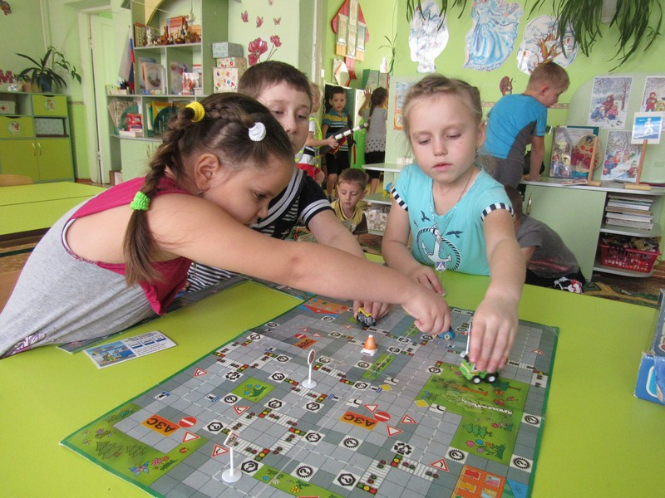
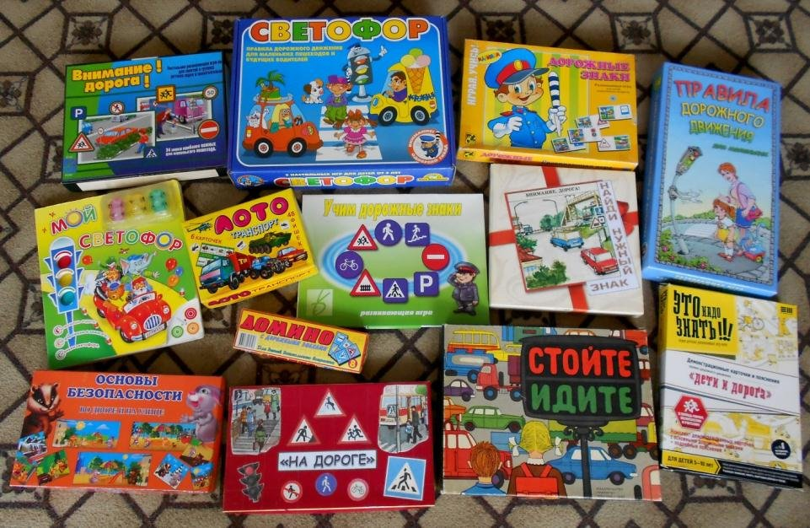
Игровая деятельность - ведущая в жизни дошкольника. Любой ребёнок быстрее поймёт и усвоит ПДД, преподнесённые не только в обыкновенной беседе, но и игре. Для этого имеется: - большое разнообразие дидактических игр: «Ассоциации по правилам дорожного движения», «Внимание дорога», и др. - настольно-печатных: «Азбука пешехода» «Это надо знать», «Дети и дорога», «Учим дорожные знаки», и др.

Slide 9
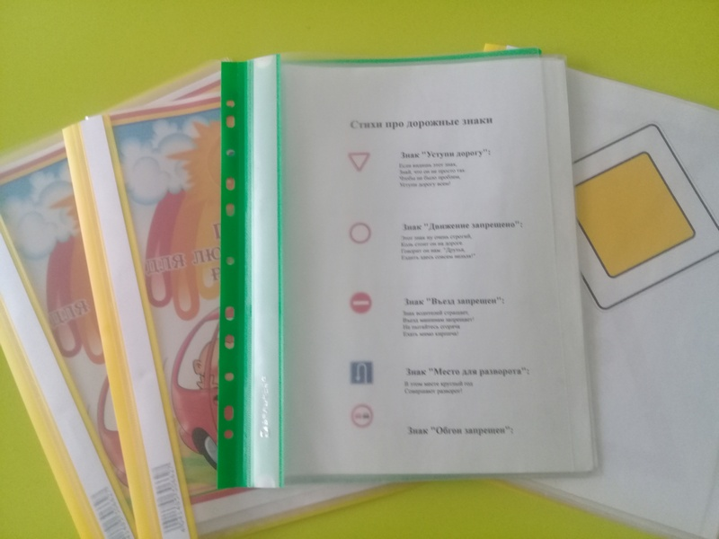
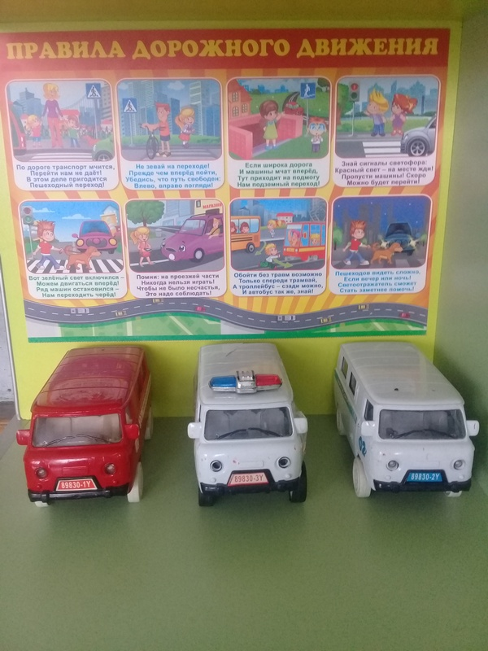
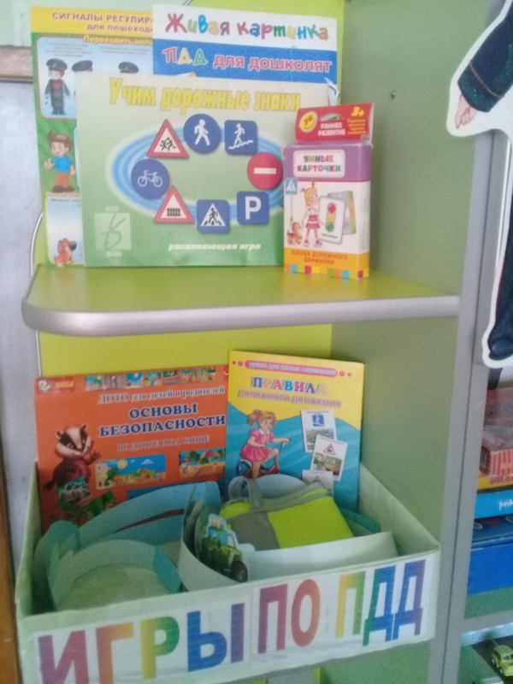

Slide 10
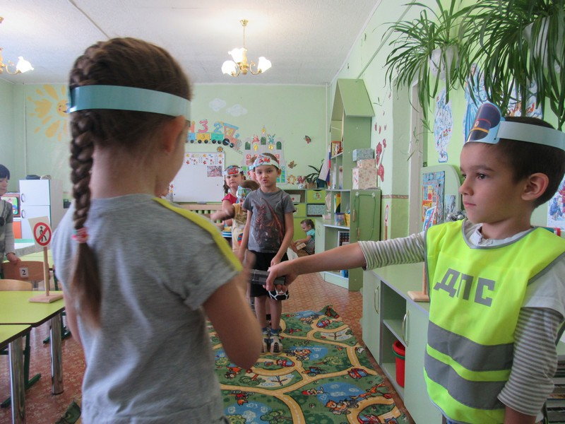
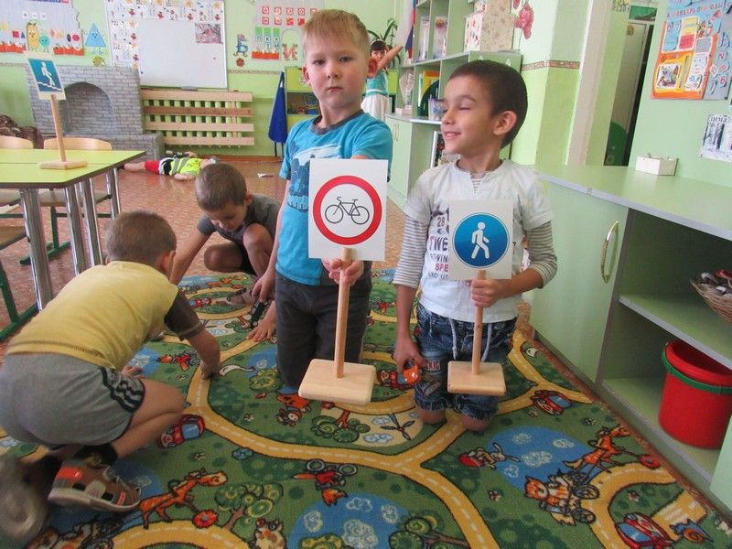
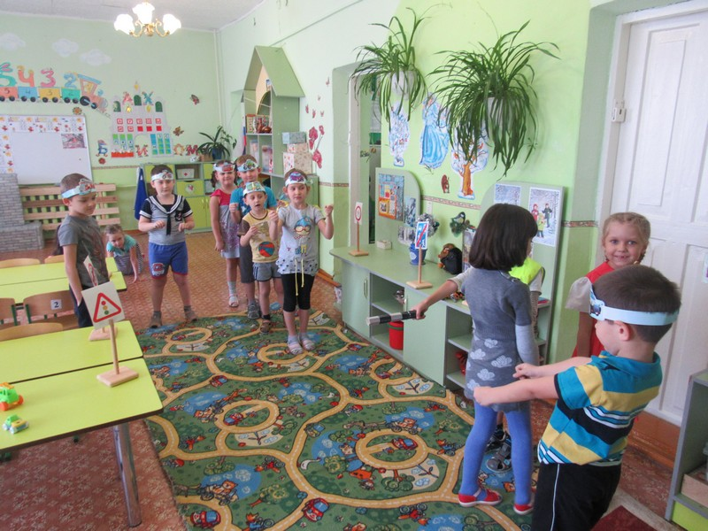
Атрибуты для сюжетно- ролевых игр: костюм инспектора ДПС, жезлы регулировщика ДД, накидки и шапочки с изображением различных транспортных средств, рули, дорожные знаки.

Slide 11
В уголке есть подборка детской художественной литературы по правилам дорожного движения и правилам поведения на дорогах. Читая и разучивая стихи о правилах дорожного движения вместе с детьми, мы помогаем им понять, как нужно вести себя на проезжей части дороги, как вести себя в той или иной ситуации.

Slide 12
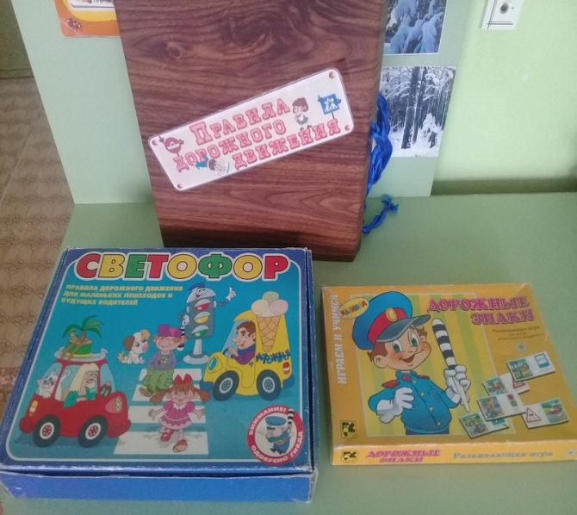
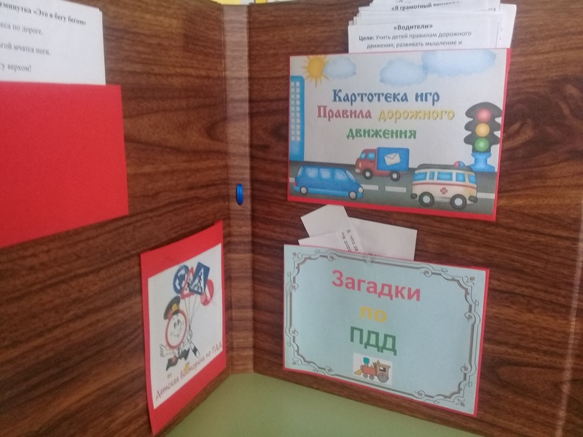
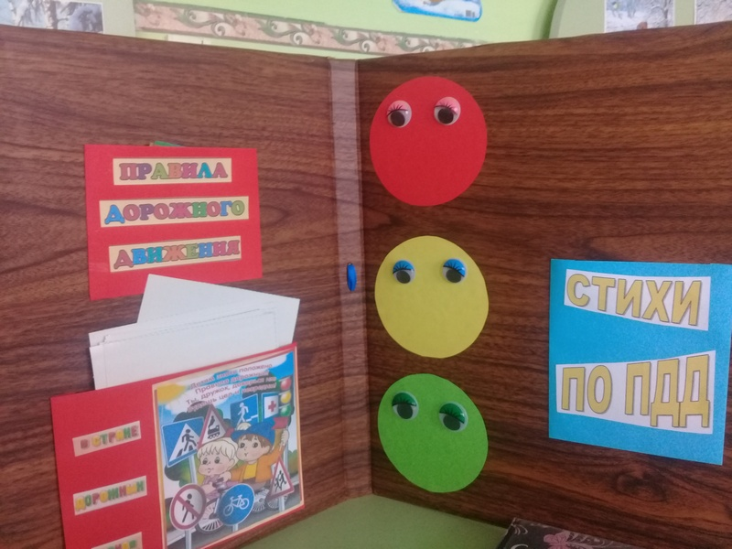
Воспитателями группы изготовлен лэпбук
«Правила дорожного движения».
В лэпбуке имеются загадки, стихи по ПДД, разрезные картинки и раскраски, физминутки. Дети могут пользоваться им как совместно с педагогами, так и самостоятельно.

Slide 13
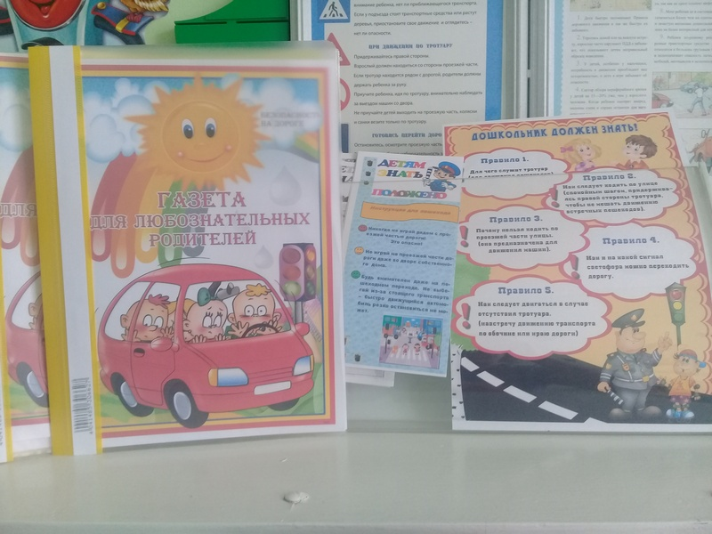
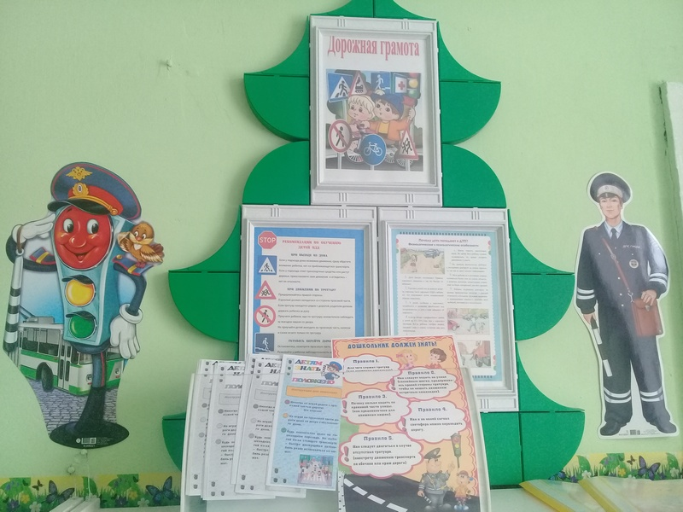
Родители играют важную роль в вопросе обучения детей правилам дорожного движения. Поэтому уделяем большое внимание работе с родителями в этом вопросе с помощью консультаций, бесед, заметок, папок-передвижек, памяток о ПДД.
В группе имеются информационные стенды для родителей, где размещены: - рекомендации и советы родителям по вопросам обучения детей безопасному поведению на дороге. Выпускается газета «Для любознательных родителей по правилам дорожного движения».

Slide 15
Спасибо за внимание!!!

